Slide 3
Português
Prof. Décio Terror

Slide 4
Gabarito extraoficial
Prof. Décio Terror

Slide 5
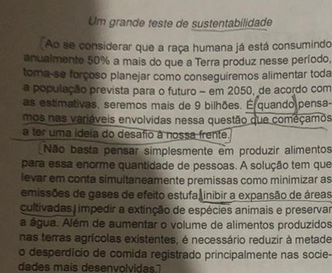
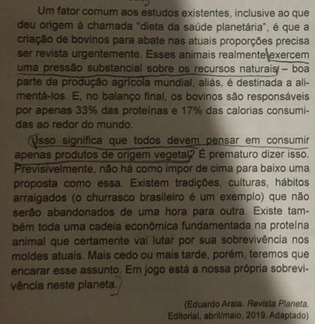
Gabarito extraoficial MP SP
Prof. Décio Terror

Slide 6
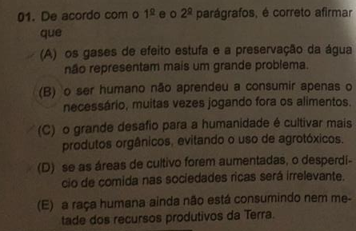
Gabarito extraoficial MP SP
Prof. Décio Terror

Slide 7
Gabarito extraoficial MP SP
Prof. Décio Terror

Slide 8
Gabarito extraoficial: B
Gabarito extraoficial MP SP
Prof. Décio Terror

Slide 9
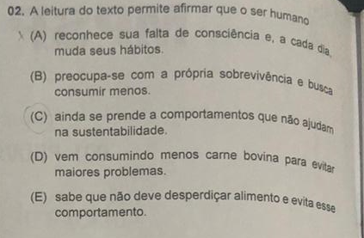
Gabarito extraoficial MP SP
Prof. Décio Terror

Slide 10
Gabarito extraoficial MP SP
Prof. Décio Terror

Slide 11
Gabarito extraoficial: C
Gabarito extraoficial MP SP
Prof. Décio Terror

Slide 12
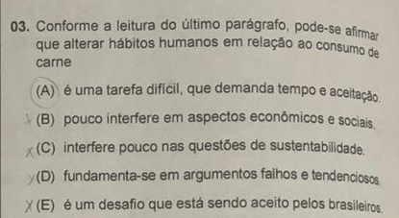
Gabarito extraoficial MP SP
Prof. Décio Terror

Slide 13
Gabarito extraoficial MP SP
Prof. Décio Terror

Slide 14
Gabarito extraoficial: A
Gabarito extraoficial MP SP
Prof. Décio Terror

Slide 15
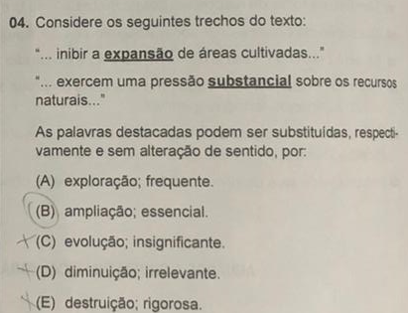
Gabarito extraoficial: B
Gabarito extraoficial MP SP
Prof. Décio Terror

Slide 16
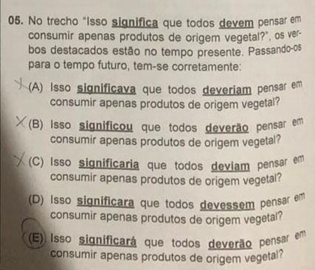
Gabarito extraoficial: E
Gabarito extraoficial MP SP
Prof. Décio Terror

Slide 17
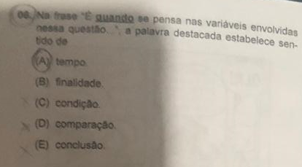
Gabarito extraoficial: A
Gabarito extraoficial MP SP
Prof. Décio Terror

Slide 18
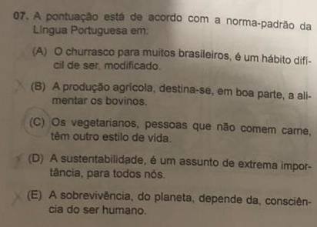
Gabarito extraoficial: C
Gabarito extraoficial MP SP
Prof. Décio Terror

Slide 19
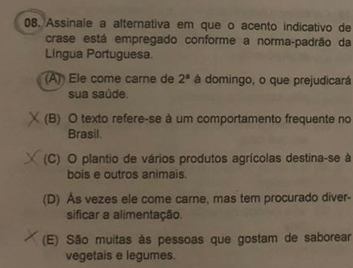
Gabarito extraoficial: D
Gabarito extraoficial MP SP
Prof. Décio Terror

Slide 20
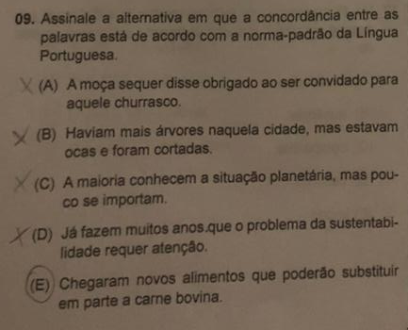
Gabarito extraoficial: E
Gabarito extraoficial MP SP
Prof. Décio Terror

Slide 21
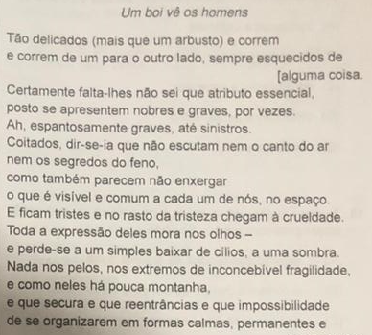
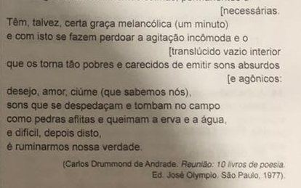
Gabarito extraoficial MP SP
Prof. Décio Terror

Slide 22
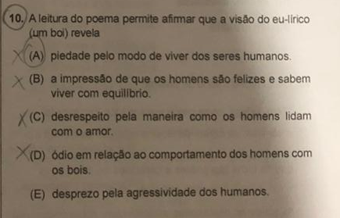
Gabarito extraoficial: A
Gabarito extraoficial MP SP
Prof. Décio Terror

Slide 23
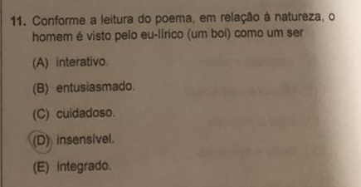
Gabarito extraoficial MP SP
Prof. Décio Terror

Slide 24
Gabarito extraoficial MP SP
Prof. Décio Terror

Slide 25
Gabarito extraoficial: D
Gabarito extraoficial MP SP
Prof. Décio Terror

Slide 26
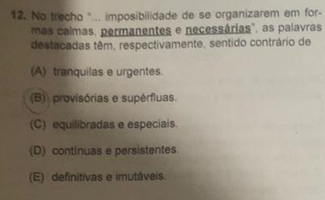
Gabarito extraoficial: B
Gabarito extraoficial MP SP
Prof. Décio Terror

Slide 27
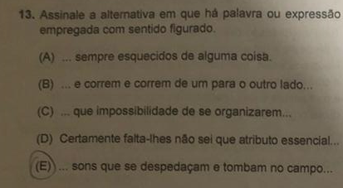
Gabarito extraoficial: E
Gabarito extraoficial MP SP
Prof. Décio Terror

Slide 28
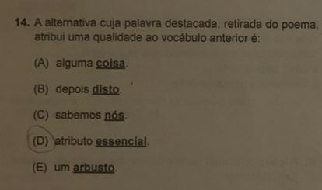
Gabarito extraoficial: D
Gabarito extraoficial MP SP
Prof. Décio Terror

Slide 29
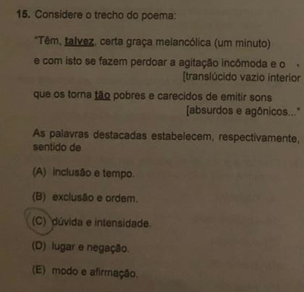
Gabarito extraoficial: C
Gabarito extraoficial MP SP
Prof. Décio Terror

Slide 30
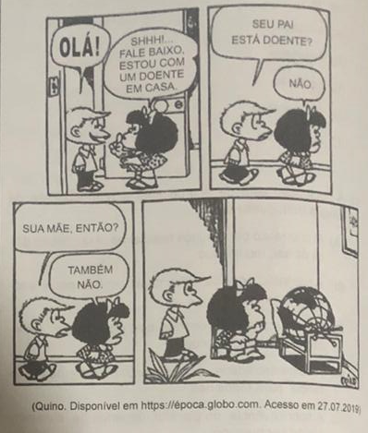
Gabarito extraoficial MP SP
Prof. Décio Terror

Slide 31
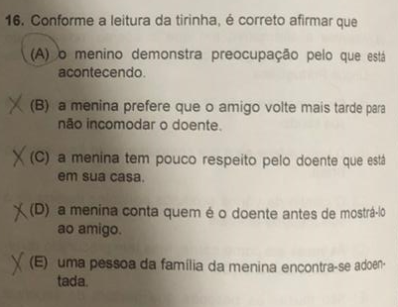
Gabarito extraoficial: A
Gabarito extraoficial MP SP
Prof. Décio Terror

Slide 32
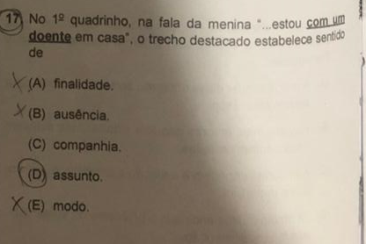
Gabarito extraoficial: C
Gabarito extraoficial MP SP
Prof. Décio Terror

Slide 33
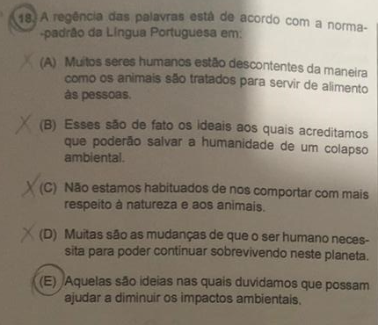
Gabarito extraoficial: D
Gabarito extraoficial MP SP
Prof. Décio Terror

Slide 34
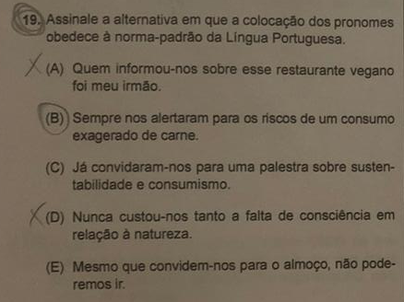
Gabarito extraoficial: B
Gabarito extraoficial MP SP
Prof. Décio Terror

Slide 35
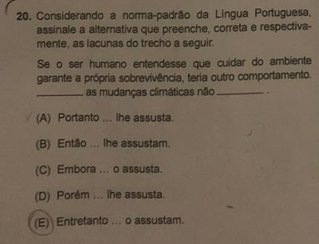
Gabarito extraoficial: E
Gabarito extraoficial MP SP
Prof. Décio Terror

Slide 36
Obrigado
Prof. Décio Terror

